Slide 1

第8章 可编程逻辑器件
PLD的基本概念
低密度可编程逻辑器件
复杂可编程逻辑器件
现场可编程门阵列
在系统编程技术简介

Slide 2
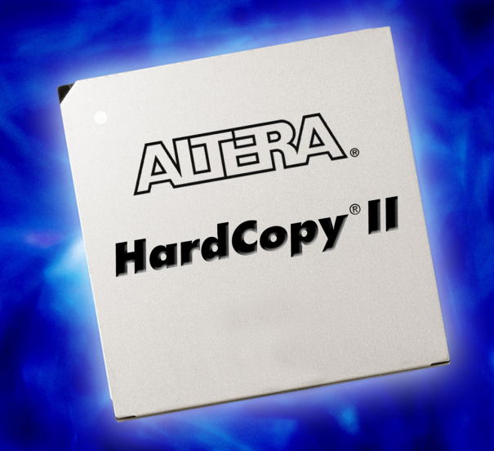
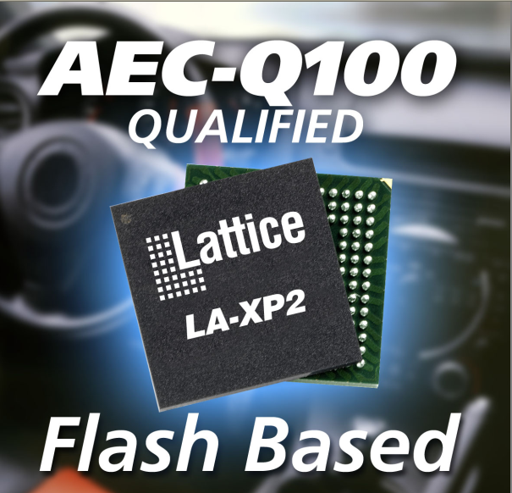
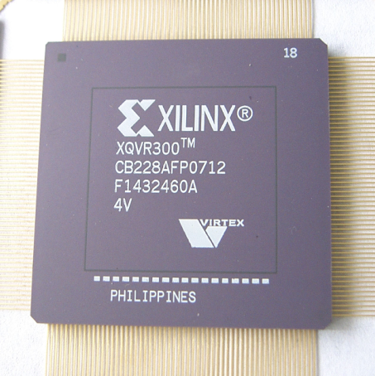
www.fpga.com.cn

Slide 3
数字系统中常用的大规模集成电路可分为三大类。
非用户定制电路(Noncustom design IC)
全用户定制电路(Fullcustom design IC)
半用户定制电路(Semicustom design IC)
目前在数字系统设计中广泛使用的可编程逻辑器件(Prog-rammable Logic Device，简称PLD) 属于LSI中的半用户定制
电路。由于PLD具有结构灵活、性能优越、设计简单等特点，因而在不同应用领域中受到广泛重视，是构成数字系统的理想器件。

Slide 4
8.1 PLD 概述
PLD是20世纪70年代开始发展起来的一种新型大规模集成电路。一片PLD所容纳的逻辑门可达数百、数千甚至更多，其逻辑功能可由用户编程指定。

Slide 5
8.1.1 PLD的发展
20世纪70年代初期：第一种PLD器件-----可编程只读存储器(PROM)问世。PROM由一个“与”阵列和一个“或”阵列组成，“与”阵列是固定的，“或”阵列是可编程的；
20世纪70年代中期：出现了可编程逻辑阵列(PLA)，PLA同样由一个“与”阵列和一个“或”阵列组成,但其“与”阵列和“或”阵列都是可编程的；
20世纪70年代末期：出现了可编程阵列逻辑(PAL)。PAL器件的“与”阵列是可编程的，而“或”阵列是固定的。

Slide 6
20世纪80年代中期:先后出现了通用阵列逻辑(GAL)、 复杂可编程逻辑器件（CPLD）和现场可编程门阵列(FPGA)等可编程器件。
20世纪90年代: 产生了在系统编程(ISP)器件。在系统编程是指用户具有在自己设计的目标系统中或线路板上为重构逻辑而对逻辑器件进行编程或反复改写的能力。ISP器件为用户提供了传统的PLD技术无法达到的灵活性，使可编程逻辑技术发生了实质性飞跃。

Slide 7
8.1.2 PLD的一般结构
任何一个组合逻辑电路都可用与-或表达式描述；任何一个时序电路总可以用组合逻辑、触发器和反馈信号来实现
PLD
输入
输
入
电
路
输
出
电
路
输出
与
阵
列
或
阵
列

Slide 8
PLD的基本组成为一个“与”阵列和一个“或”阵列
I₀
I_{n}
“与”项
O₀
P₀
“与”阵列
“或”阵列
输出
P_{m}
O_{r}
在基本结构的基础上，附加一些其他逻辑元件，如输入缓冲器、输出寄存器、内部反馈、输出宏单元等，便可构成各种不同的PLD。

Slide 9
8.1.3 PLD的电路表示法
一、与门和或门
下图给出了3输入与门的两种表示法。传统表示法(图(a))中与门的3个输入A、B、C在PLD表示法(图(b))中称为3个输入项，而输出D称为“与”项。同样，或门也采用类似方法表示。
A
B
C
A
&
&
B
D



D
C
(a)
(b)

Slide 10
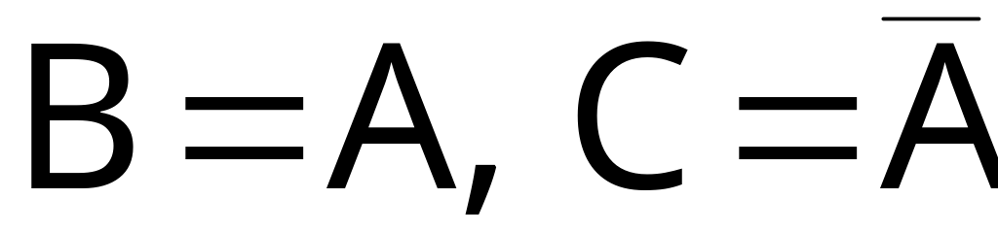
二、输入缓冲器
A
B
C
1
B
A
0
0
1
C
1
1
0
三、 连接方式
图(b)中的输出F=A·C
固定连接
A
B
C
&
F
可编程连接
不连接
(b)
(a)

Slide 11
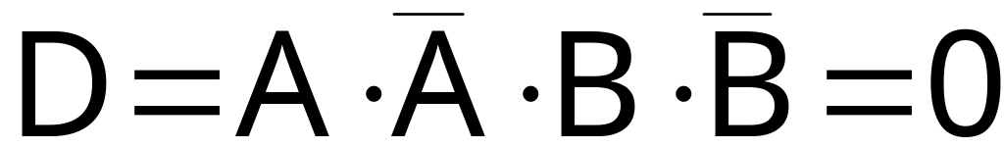
四、与门不执行任何功能时的连接表示
图中，输出为D的与门连
接了所有的输入项,其输出方
程为
A
B
1
1
&
D
A
B
D
E
F
0
0
0
0
1
E
0
1
0
0
1
1
0
0
0
1
&
F
1
1
0
0
1

Slide 12
8. 2 低密度可编程逻辑器件
根据PLD中阵列和输出结构的不同，目前常用的PLD有
4种主要类型：
● 可编程只读存储器PROM
● 可编程逻辑阵列PLA
● 可编程阵列逻辑PAL
● 通用阵列逻辑GAL

Slide 13
8.2.1 可编程只读存储器PROM
一、 半导体存储器的分类
随机存取存储器RAM(Random Access Memory)
只读存储器ROM(Read Only Memory)

Slide 14
1．随机存取存储器RAM
双极型RAM：工作速度高，但成本高、功耗大、集成度
低，主要用作高速小容量存储器。
MOS型RAM：功耗小、集成度高、成本低，但速度比双
极型RAM低,适宜于构造大容量存储器。
MOS型RAM又可进一步分为静态RAM(SRAM)和动态RAM(DRAM)两种，相比之下DRAM的集成度更高。
RAM的优点是读写方便，使用灵活；缺点是一旦断电，所存储的信息便会丢失，它属于易失性存储器。

Slide 15
2．只读存储器ROM
根据编程方法的不同，可分为两类。
掩膜编程ROM（简称MROM）：存放的内容是由生产厂家在芯片制造时利用掩膜技术写入的。优点是可靠性高，集成度高，批量生产时价格便宜；缺点是用户不能重写或改写，不灵活。
用户可编程ROM（简称PROM）：存放的内容是由用户根据需要在编程设备上写入的。优点是使用灵活方便，适宜于用来实现各种逻辑功能。

Slide 16
二、可编程ROM的结构
PROM的结构主要由地址译码器和存储体两大部分组成。
A₀
A_{n-1}
地址译码器
W₀
W₁
W₂^{n}₋₁
D₀
存储体
D₁
D_{m-1}

Slide 17
存储体的结构示意图如下：
字线
W₀
W₁
W₂^{n}₋₁
0, 0
1, 0
2^{n}-1, 0
D₀
位线
0, 1
1, 1
2^{n}-1, 1
D₁
存储元
0, m-1
1, m-1
2^{n}-1, m-1
D_{m-1}

Slide 18
PROM是由一个固定连接的与门阵列和一个可编程连接的或门阵列所构成的组合逻辑电路
A
1
B
1
C
1
&
&
&
&
&
&
&
&
m₀
m₁
m₂
m₃
m₄
m₅
m₆
m₇
≥1
D₂
≥1
D₁
≥1
D₀

Slide 19






为了PROM设计的方便，通常将逻辑结构图简化为阵列逻辑图，简称阵列图
A
“与”
阵
列
B
C
m₀
m₁
m₂
m₃
m₄
m₅
m₆
m₇
“或”
阵
列
D₂
D₁
D₀

Slide 20
三、PROM的类型
一次编程的ROM(PROM)
可抹可编程ROM(EPROM)
电可抹可编程ROM(EEPROM)
快闪存储器(Flash)

Slide 21
四、PROM应用举例
例8.1 用PROM设计一个代码转换电路，将4位二进制码转换为Gray码。
二进制码
Gray码
二进制码
Gray码
B₃ B₂ B₁ B₀
G₃ G₂ G₁ G₀
B₃ B₂ B₁ B₀
G₃ G₂ G₁ G₀
0 0 0 0
0 0 0 1
0 0 1 0
0 0 1 1
0 1 0 0
0 1 0 1
0 1 1 0
0 1 1 1
0 0 0 0
0 0 0 1
0 0 1 1
0 0 1 0
0 1 1 0
0 1 1 1
0 1 0 1
0 1 0 0
1 0 0 0
1 0 0 1
1 0 1 0
1 0 1 1
1 1 0 0
1 1 0 1
1 1 1 0
1 1 1 1
1 1 0 0
1 1 0 1
1 1 1 1
1 1 1 0
1 0 1 0
1 0 1 1
1 0 0 1
1 0 0 0

Slide 22



B₀
B₁
B₂
“与”阵列
B₃
m₀
m₁
m₂
m₃
m₄
m₅
m₆
m₇
m₈
m₉
m₁₀
m₁₁
m₁₂
m₁₃
m₁₄
m₁₅
G₀
G₁
“或”阵列
G₂
G₃
注：图中标“×”处代表“1”,否则代表“0”

Slide 23
例8.2 用PROM设计一个П发生器，其输入为4位二进制码，输出为8421码。该电路串行地产生常数3.141592653589793，逻辑框图如下：
A
W
B
X
计数器
C
发生器
Y
8421码
D
Z

Slide 24
发生器真值表
ABCD WXYZ 常数
•
•
•
•
•
•
•
•
A
0000 0011 3
•
•
•
•
•
•
•
•
0001 0001 1
B
•
•
•
•
•
•
•
•
与
阵
列
•
•
•
•
•
•
•
•
0010 0100 4
C
•
•
•
•
•
•
•
•
0011 0001 1
•
•
•
•
•
•
•
•
0100 0101 5
D
•
•
•
•
•
•
•
•
0101 1001 9
•
•
•
•
•
•
•
•
0110 0010 2
0111 0110 6
1000 0101 5
1001 0011 3
或
阵
列
×
×
×
×
W
X
Y
Z
1010 0105 5
×
×
×
×
×
×
1011 1000 8
×
×
×
×
×
×
×
×
×
×
×
×
×
×
×
×
×
×
1100 1001 9
1101 0111 7
1110 1001 9
PROM阵列图
1111 0011 3

Slide 25
8.2.2 可编程逻辑阵列PLA
可编程逻辑阵列PLA(ProgrammableLogic Array)的结构与PROM结构相同，都是由一个与阵列和一个或阵列组成
不同之处在于“与”阵列和“或”阵列都是可编程的

Slide 26
3个输入变量、可提供6个“与”项、产生3个输出函数的PLA逻辑结构图（3-6-3）
A
1
A
“与”
阵
列
B
1
B
C
1
C
&
&
&
&
&
&
“或”
阵
列
Q₂
Q₁
≥1
Q₂
Q₀
≥1
Q₁
≥1
Q₀

Slide 27
PLA器件的表示方法
PLA的存储容量用输入变量数(n)、与项数(p)、输出端数(m)来表示
如前述PLA的容量为3-6-3。目前常见的有容量为16-48-8和14-96-8等PLA器件

Slide 28
应用举例
用PLA设计组合逻辑电路时，一般分为两步：
●将给定问题的逻辑函数按多输出逻辑函数的化简方法简化成最简“与-或”表达式
●根据最简表达式中的不同“与项”以及各函数最简“与-或”表达式确定“与”阵列和“或”阵列，并画出阵列逻辑图

Slide 29
例 用PLA设计一个代码转换电路，将一位十进制数的8421码转换成余3码。
解 设ABCD-表示8421码，WXYZ-表示余3码，可列出转换电路的真值表如下表所示。
A B C D
W X Y Z
A B C D
W X Y Z
0 0 0 0
0 0 0 1
0 0 1 0
0 0 1 1
0 1 0 0
0 1 0 1
0 1 1 0
0 1 1 1
0 0 1 1
0 1 0 0
0 1 0 1
0 1 1 0
0 1 1 1
1 0 0 0
1 0 0 1
1 0 1 0
1 0 0 0
1 0 0 1
1 0 1 0
1 0 1 1
1 1 0 0
1 1 0 1
1 1 1 0
1 1 1 1
1 0 1 1
1 1 0 0
d d d d
d d d d
d d d d
d d d d
d d d d
d d d d

Slide 30
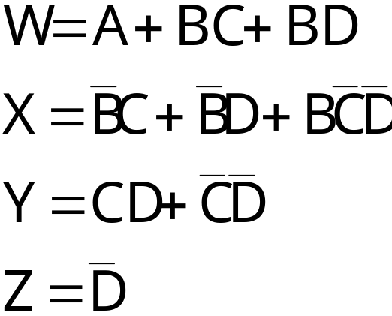
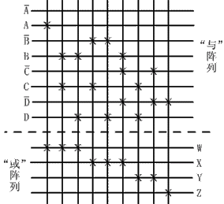
根据真值表写出函数表达式，并得到最简“与-或”表达式如下：
由此可见，全部输出函数只包含9个不同“与”项，该电路可用一个容
量为4-9-4的PLA实现，其阵列图如图所示。

Slide 31
8.2.4 通用阵列逻辑GAL
GAL(Generic Array Logic)器件是1985年由美国LATTICE公司开发并商品化的一种新的PLD器件。它是在PAL器件的基础上综合了EEPROM和CMOS技术发展起来的一种新型技术
可擦除、可重写及结构可组态等特点

Slide 32
一、GAL的基本逻辑结构
GAL16V8芯片是一种具有8个固定输入引脚、最多可达16个输入引脚，8个输出引脚，输出可编程的普通型GAL
组成: 由8个输入缓冲器、8个反馈输入缓冲器、8个输出逻辑宏单元OLMC，8个输出三态缓冲器、“与”阵列以及系统时钟、输出选通信号等组成

Slide 33
1
0123 31
CK
0
7
OLMC
о
19
(19)
о
•
•
о
•
2
•
8
15
OLMC
о
18
(19)
3
о
•
•
о
•
•
56
63
OLMC
о
13
(19)
9
о
•
•
о
•
•
о
11

Slide 34
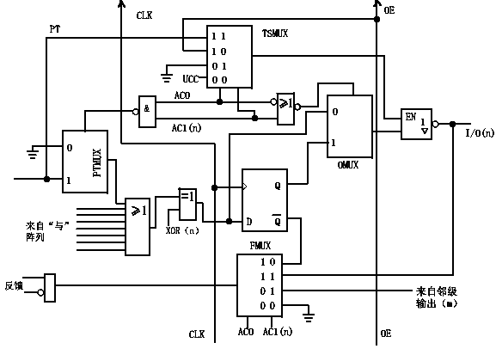
二、输出逻辑宏单元OLMC

Slide 35
三、结构控制字
GAL16V8由一个82位的结构控制字控制着器件的各种功能组合状态
82位
PT63
PT32
PT31
PT0
“与”项禁止位
32位
XOR(n)
4位
SYN
1位
AC1(n)
8位
ACO
1位
XOR(n)
4位
“与”项禁止位
32位
12
15
12
19
16
19

Slide 36
四、OLMC(n)的5种组态
①专用输入方式(SYN·AC0·AC1(n)=101)
② 专用组合型输出方式(SYN·AC0·AC1(n)=100)
③ 组合型输出方式(SYN·AC0·AC1(n)=111)
④ 寄存器型器件中的组合逻辑输出方式
(SYN·AC0·AC1(n)=011)
⑤ 寄存器型输出方式(SYN·AC0·AC1(n)=010)
注：以上5种组态对用户完全透明

Slide 37
五、行地址布局
SDOUT
SRL(82位)
SDIN
PT63
PT32
PT31
PT00
0
门 阵 列
门 阵 列
31
电子标签
电子标签
32
33
保留地址空间
59
60
结构控制字(82位)
加密单元
备用
整体擦除

Slide 38
用GAL进行逻辑设计的一般步骤
确定描述给定功能的逻辑表达式
根据逻辑设计结果，选择GAL器件并对器件进行引脚分配
建立有关文件：文本文件.LST、熔丝图文件.PLT、装载文件.JE D等
硬件编程

Slide 39
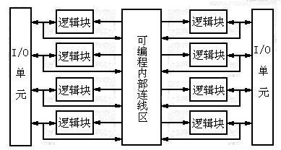
8.3 复杂可编程逻辑器件
复杂可编程逻辑器件（complex programmable logic device，简称CPLD）是从简单PLD发展而来的高密度PLD器件。常见CPLD的结构示意图如下：

Slide 40
一、CPLD的结构
通用互连阵列：Xlinx公司的XC7354等
大块结构：Lattice公司的ispLSI1000系列
灵活逻辑单元阵列：Altera公司的FLEX10K系列

Slide 41
二、FLEX10K系列结构(图8.40)
IOE：输入/输出单元（双向I/O缓冲器+寄存器）
LAB：逻辑阵列块（8个LE（LUT+PR））
EAB：嵌入式阵列块（大规模LUT；2048位存储器/LUT）
快速互连通道：行和列快速互连通道

Slide 42
三、典型器件
器件型号 Gs Les LABs EABs RAM(b) PINs I/O
84(PLCC) 59
EPF10K10 1万 576 72 3 6144 144(TQFP) 102
208(PQFP) 150
208(RQFP) 147
EPF10K30 3万 1728 216 6 12288 240(RQFP) 189
356(BGA) 246
240(RQPF) 189
EPF10K70 7万 3744 468 9 18432 503(PGA) 358

Slide 43
8.4 现场可编程门阵列
现场可编程门阵列FPGA
（Field Programmable Gate Array）是20
世纪80年代中后期发展起来的一种高密度
可编程逻辑器件，它由世界著名的可编程
逻辑器件供应商Xilinx公司最初提出。不
同公司生产的FPGA器件在结构和性能上不
尽相同，Xilinx公司的XC4000系列FPGA器
件的结构示意图如下：

Slide 44
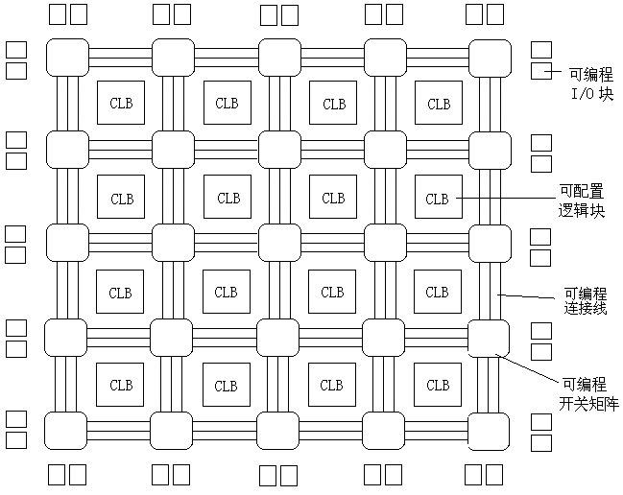

Slide 45
有关FPGA的典型器件见教材中相关部分！

Slide 46
8.5 在系统编程技术简介
在系统编程(In System Programmable，简称ISP)技术是20世纪90年代发展起来的一种PLD技术。
所谓在系统编程 ，是指可以在用户自己设计的目标系统上、为实现预定逻辑功能而对逻辑器件进行编程或改写。
ISP器件的出现，使数字系统设计更加灵活、方便，为用户带来了显著的经济效益和时间效益。可以说,ISP技术是PLD设计技术发展中的一次重要变革。

Slide 47
8.5.1 ISP技术的主要特点
全面实现了硬件设计与修改的软件化
简化了设计与调试过程
容易实现系统硬件的现场升级
可降低系统成本，提高系统可靠性
器件制造工艺先进，性能参数好

Slide 48
8.5.2 ISP逻辑器件
ispLSI逻辑器件：美国Lattice公司率先推出，常用ispLSI器件有4个系列
ispGAL器件：低密度系列可编程逻辑器件中形成的ISP器件
ispGDS器件：在系统可编程数字开关，是ISP技术与开关矩阵相结合的产物

Slide 49
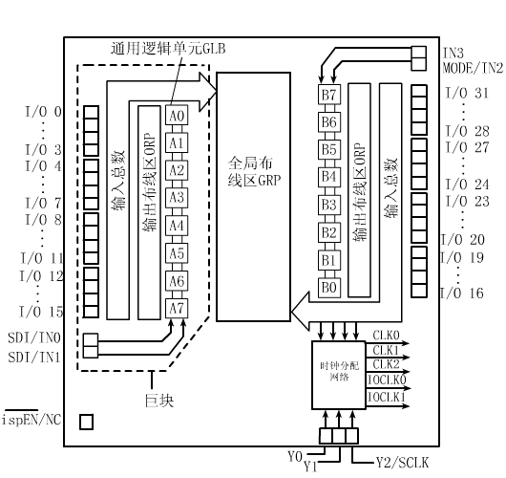
一、ispLSI 逻辑器件的结构

Slide 50
ispLSI1016组成（6部分）(1)
全局布线区GRP：位于两个巨块之间
通用逻辑块GLB：是ispLSI器件最基本的逻辑单元。由与阵列、乘积项共享阵列、输出逻辑宏单元和控制逻辑电路组成（如图8.64）
输出布线区ORP：介于GLB和输入输出单元IOC之间的可编程互连阵列

Slide 51
ispLSI1016组成（6部分）(2)
输入输出单元IOC：用于输入信号、输出信号或双向信号与I/O引脚相连。
巨块输出使能控制电路：巨块是GLB、ORP和ICO等的总称
时钟分配网络：4个内部时钟可由用户定义使用，1个外部输入时钟

Slide 52
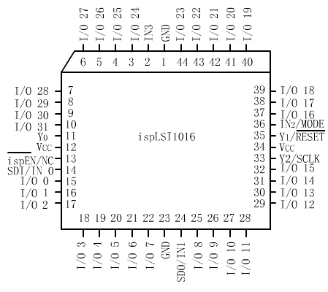
封装图

Slide 53
8.5.3 ISP器件的设计流程
逻辑设计规划
↓
设计输入
↓
设计检验
↓
布局布线
↓
逻辑功能仿真
↓
熔丝图生成
↓
下载编程

Slide 54

本课程全部结束
祝同学们学习进步！考试成功！

